Slide 1
Covid-19 Auswertung 26.03.2021 PW

Slide 2
Zusammenfassung - neue Fälle (negativ) - Virusvarianten (negativ) - Intensivbelegung (negativ) -Todesfälle (stagnierend) - Impfungen (steigend, niedrig) - Ausblick

Slide 3
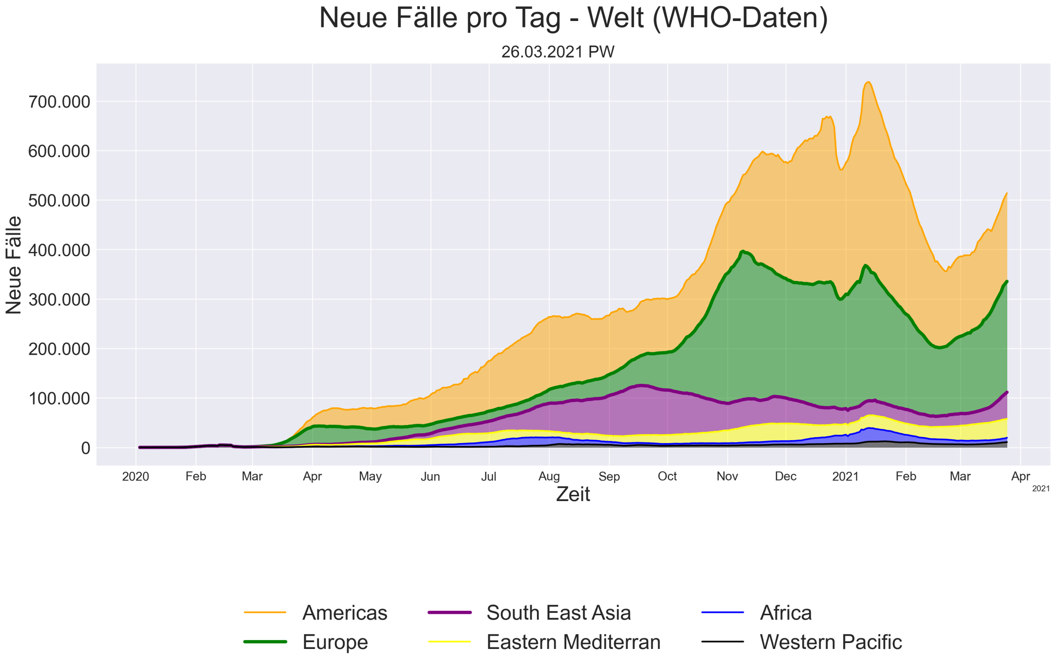

Slide 4
Virusvarianten, neue Fälle pro Tag

Slide 5
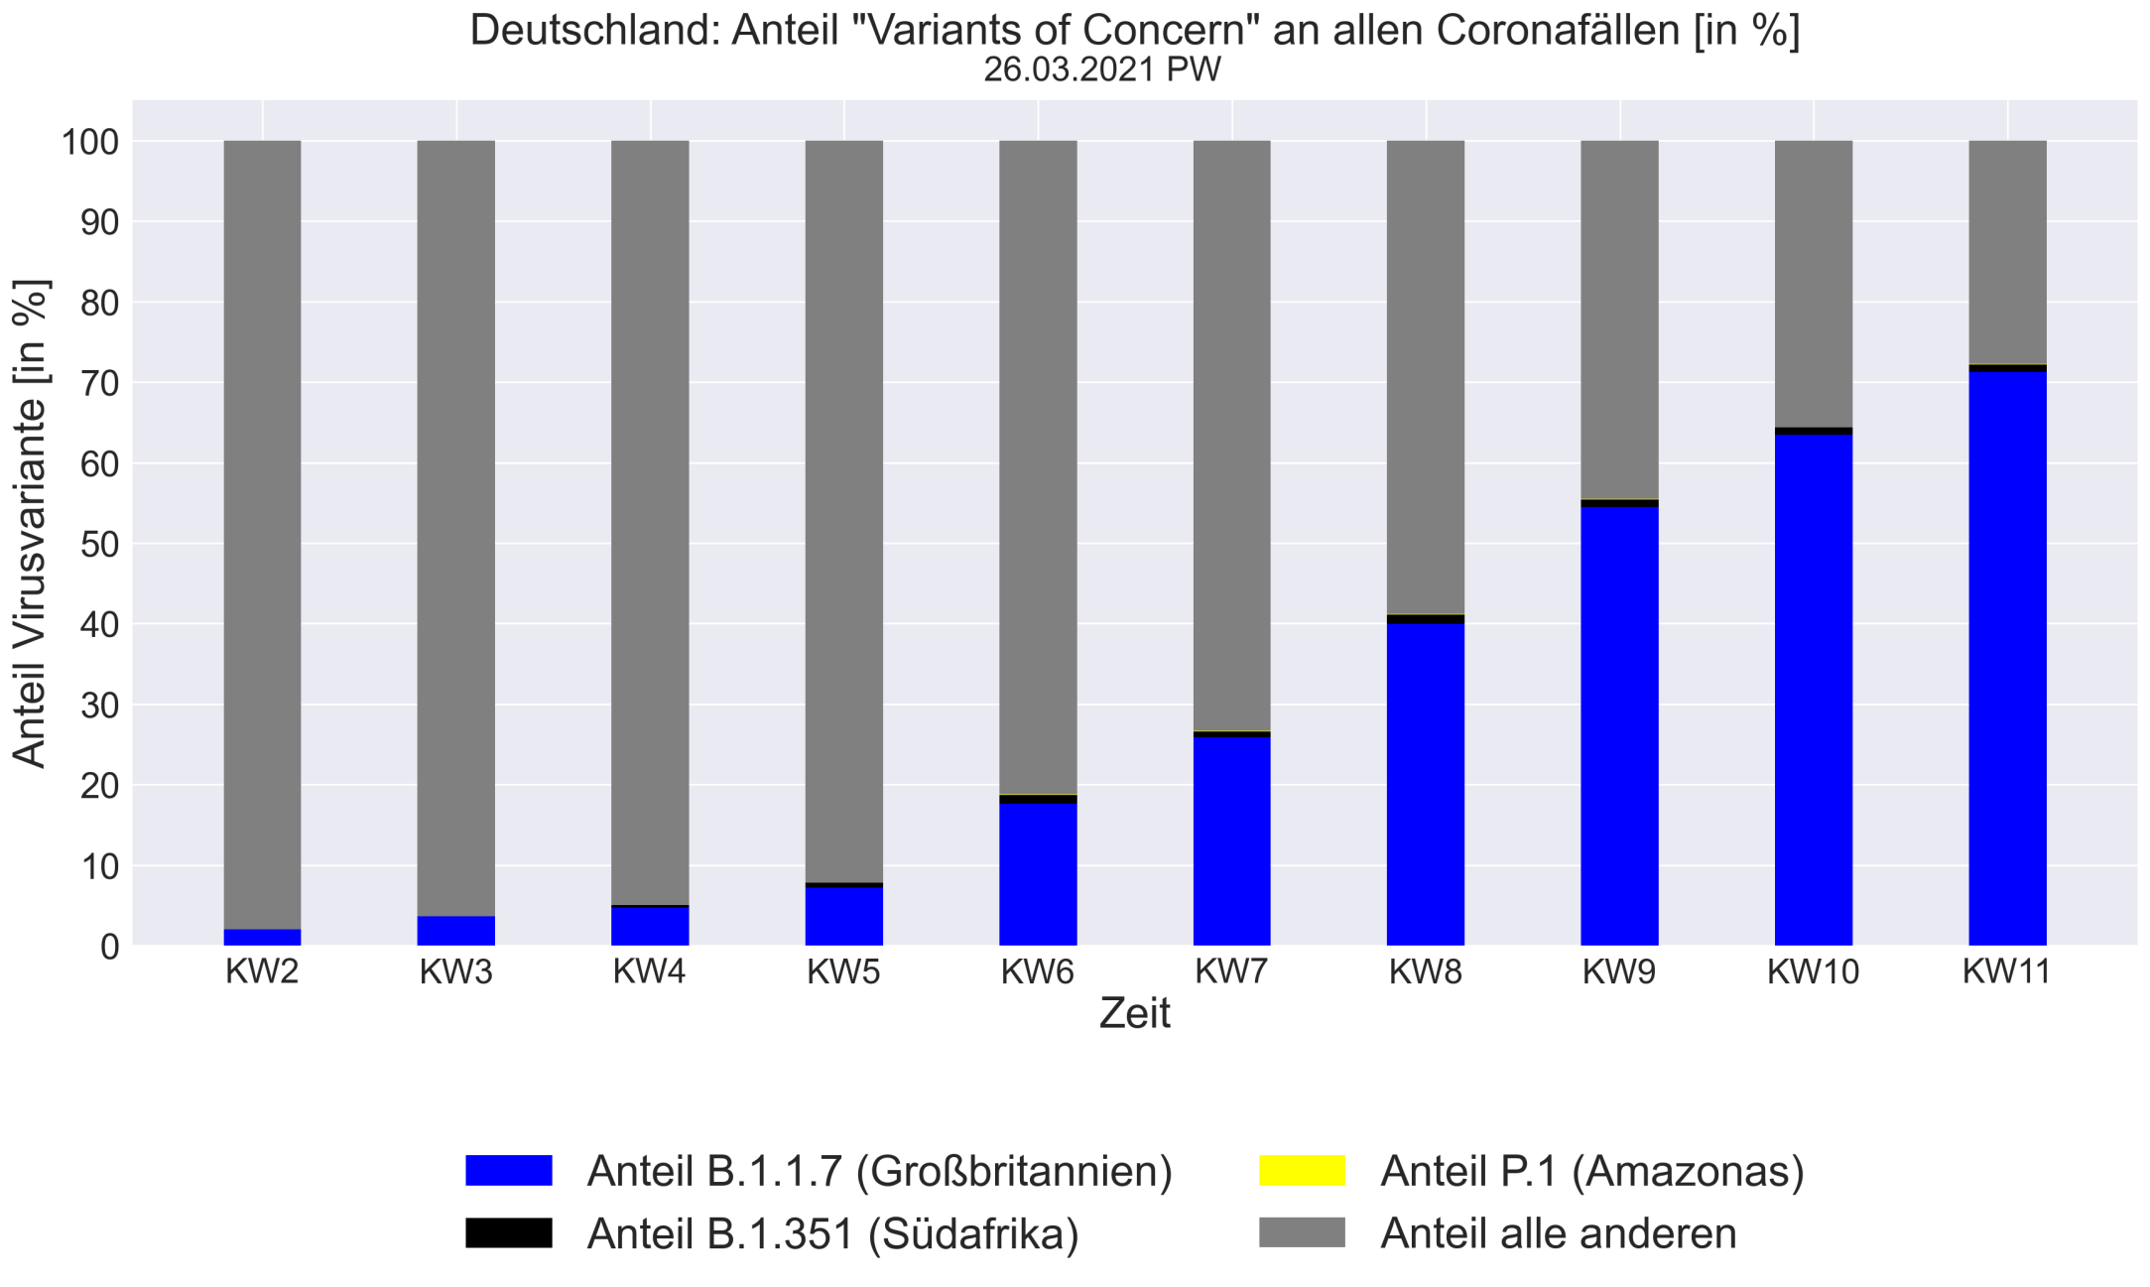

Slide 6
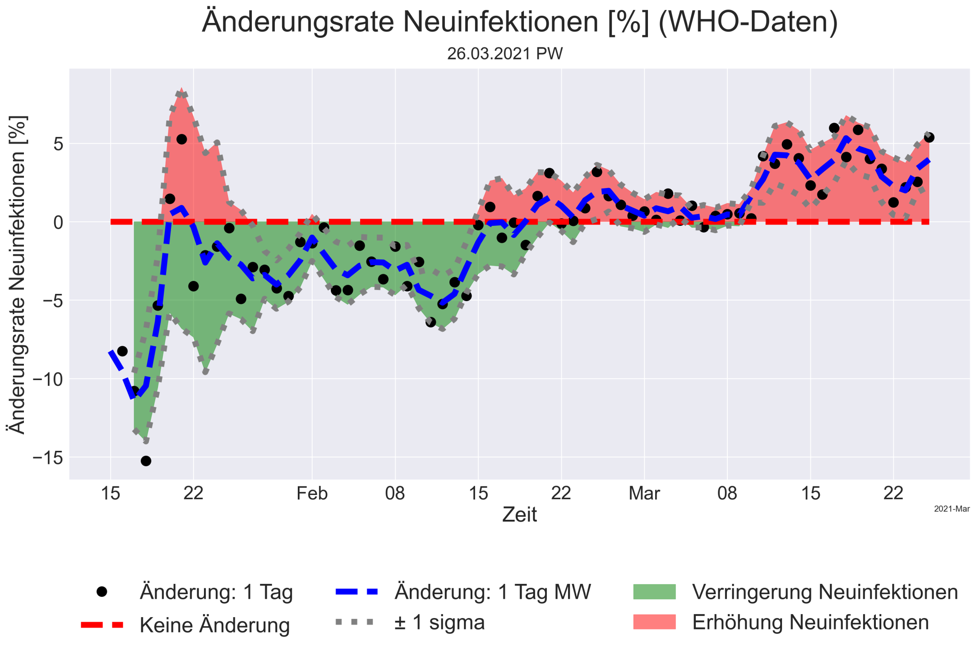

Slide 7
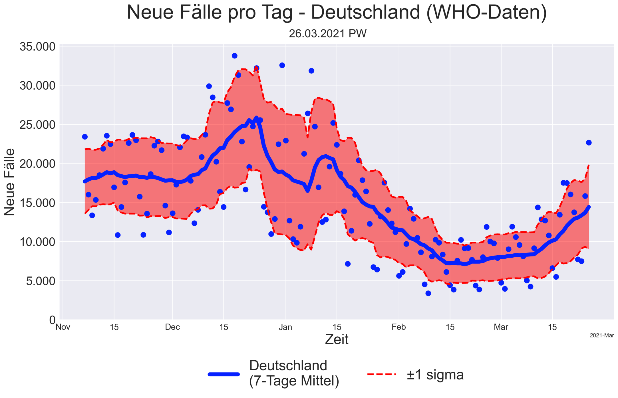

Slide 8
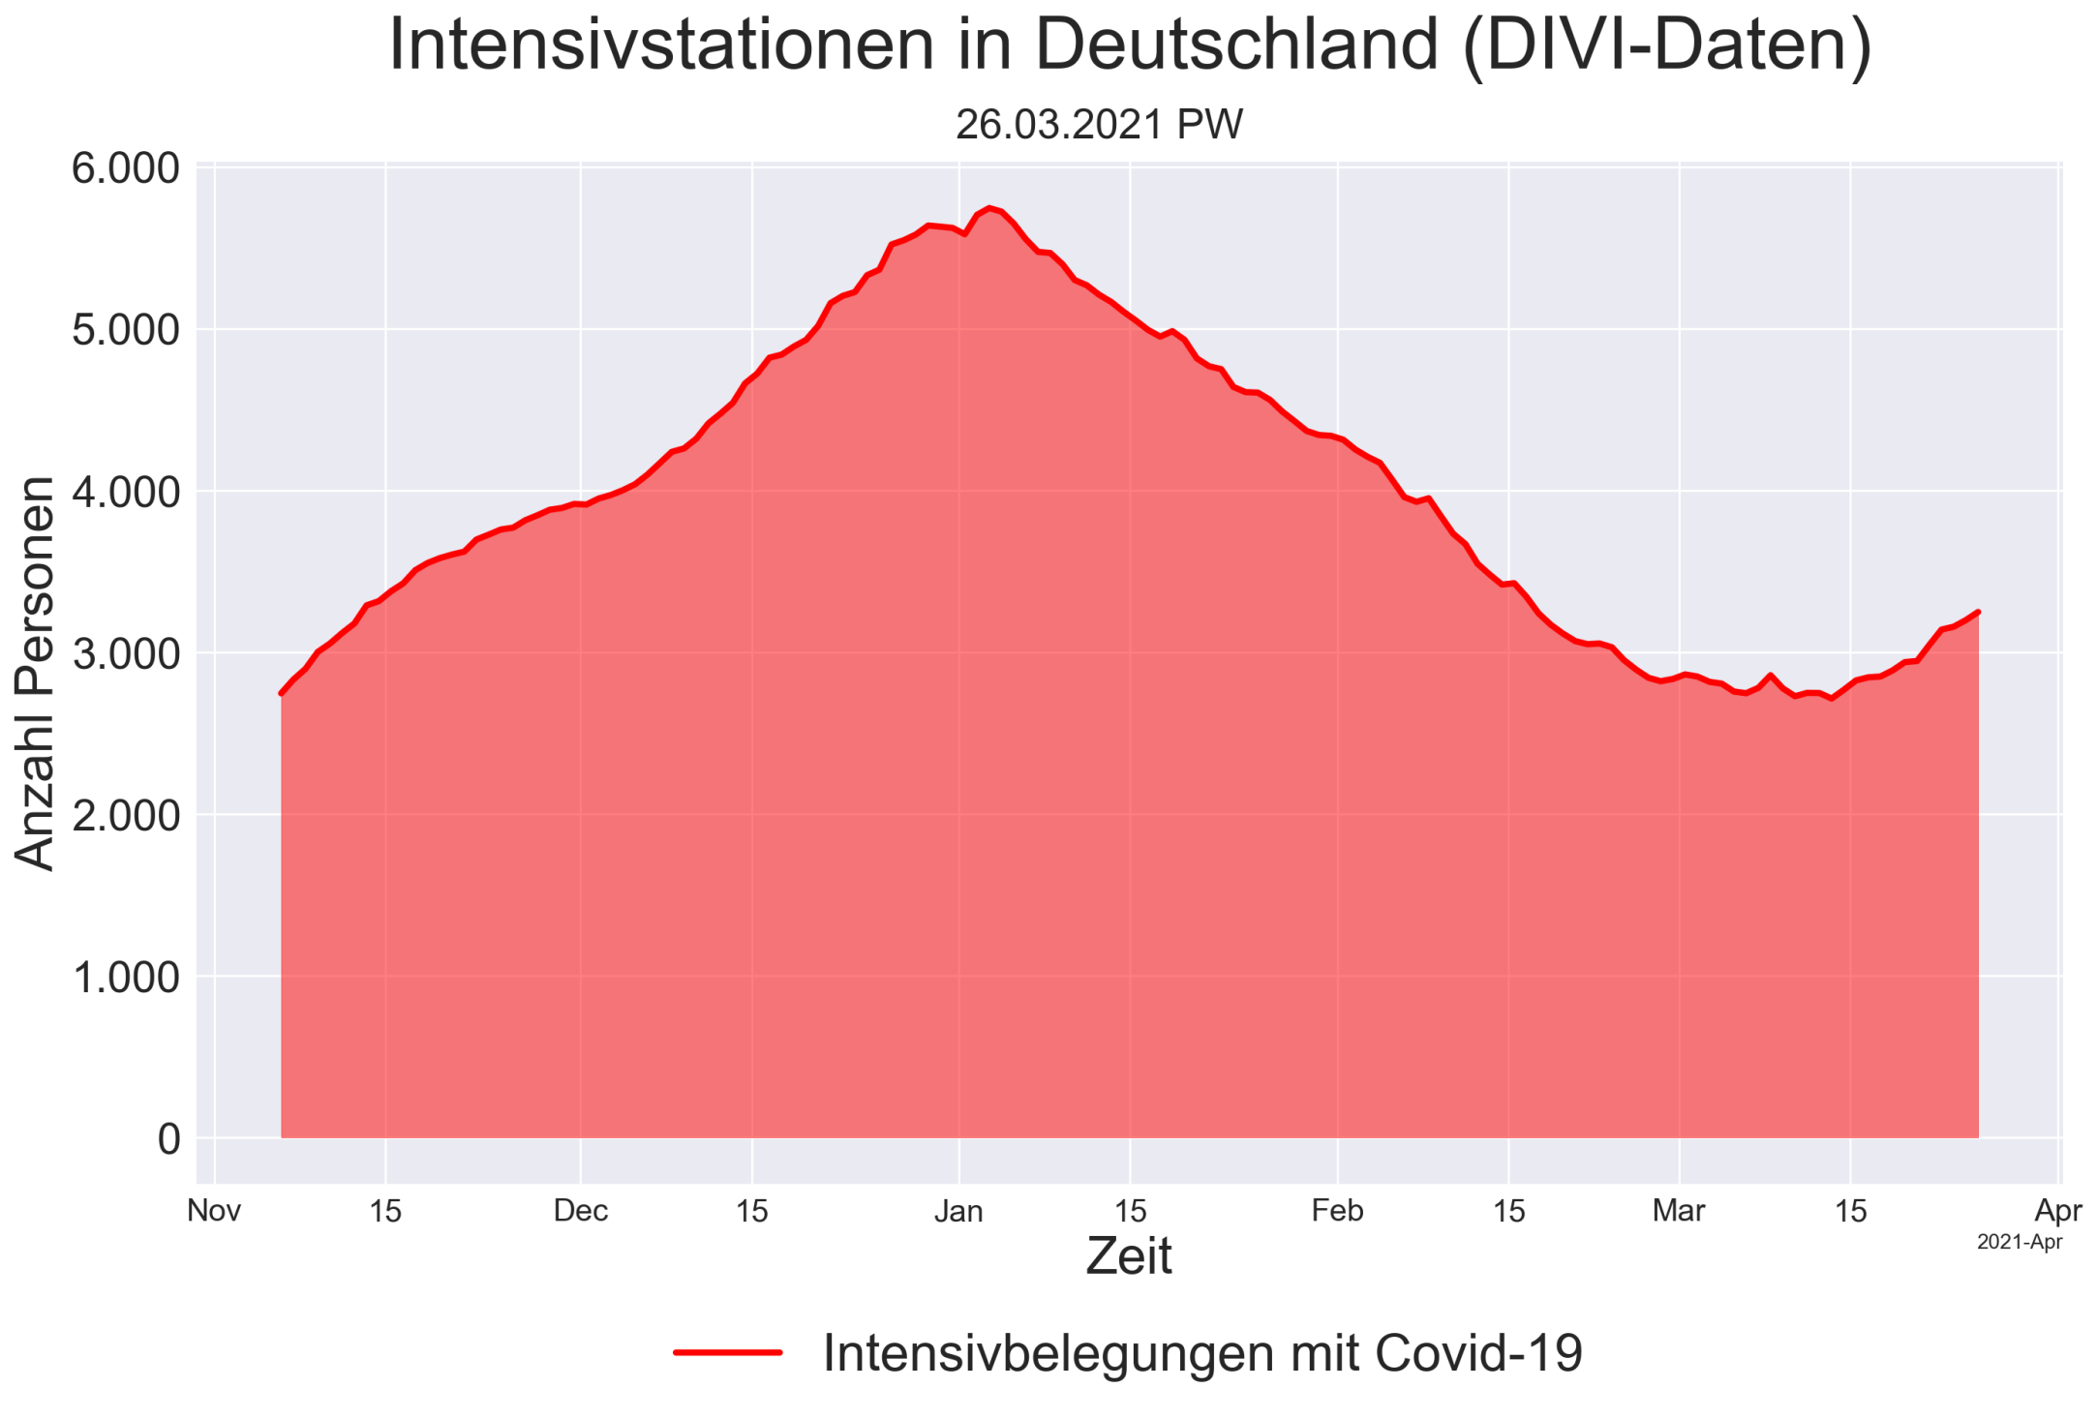

Slide 9
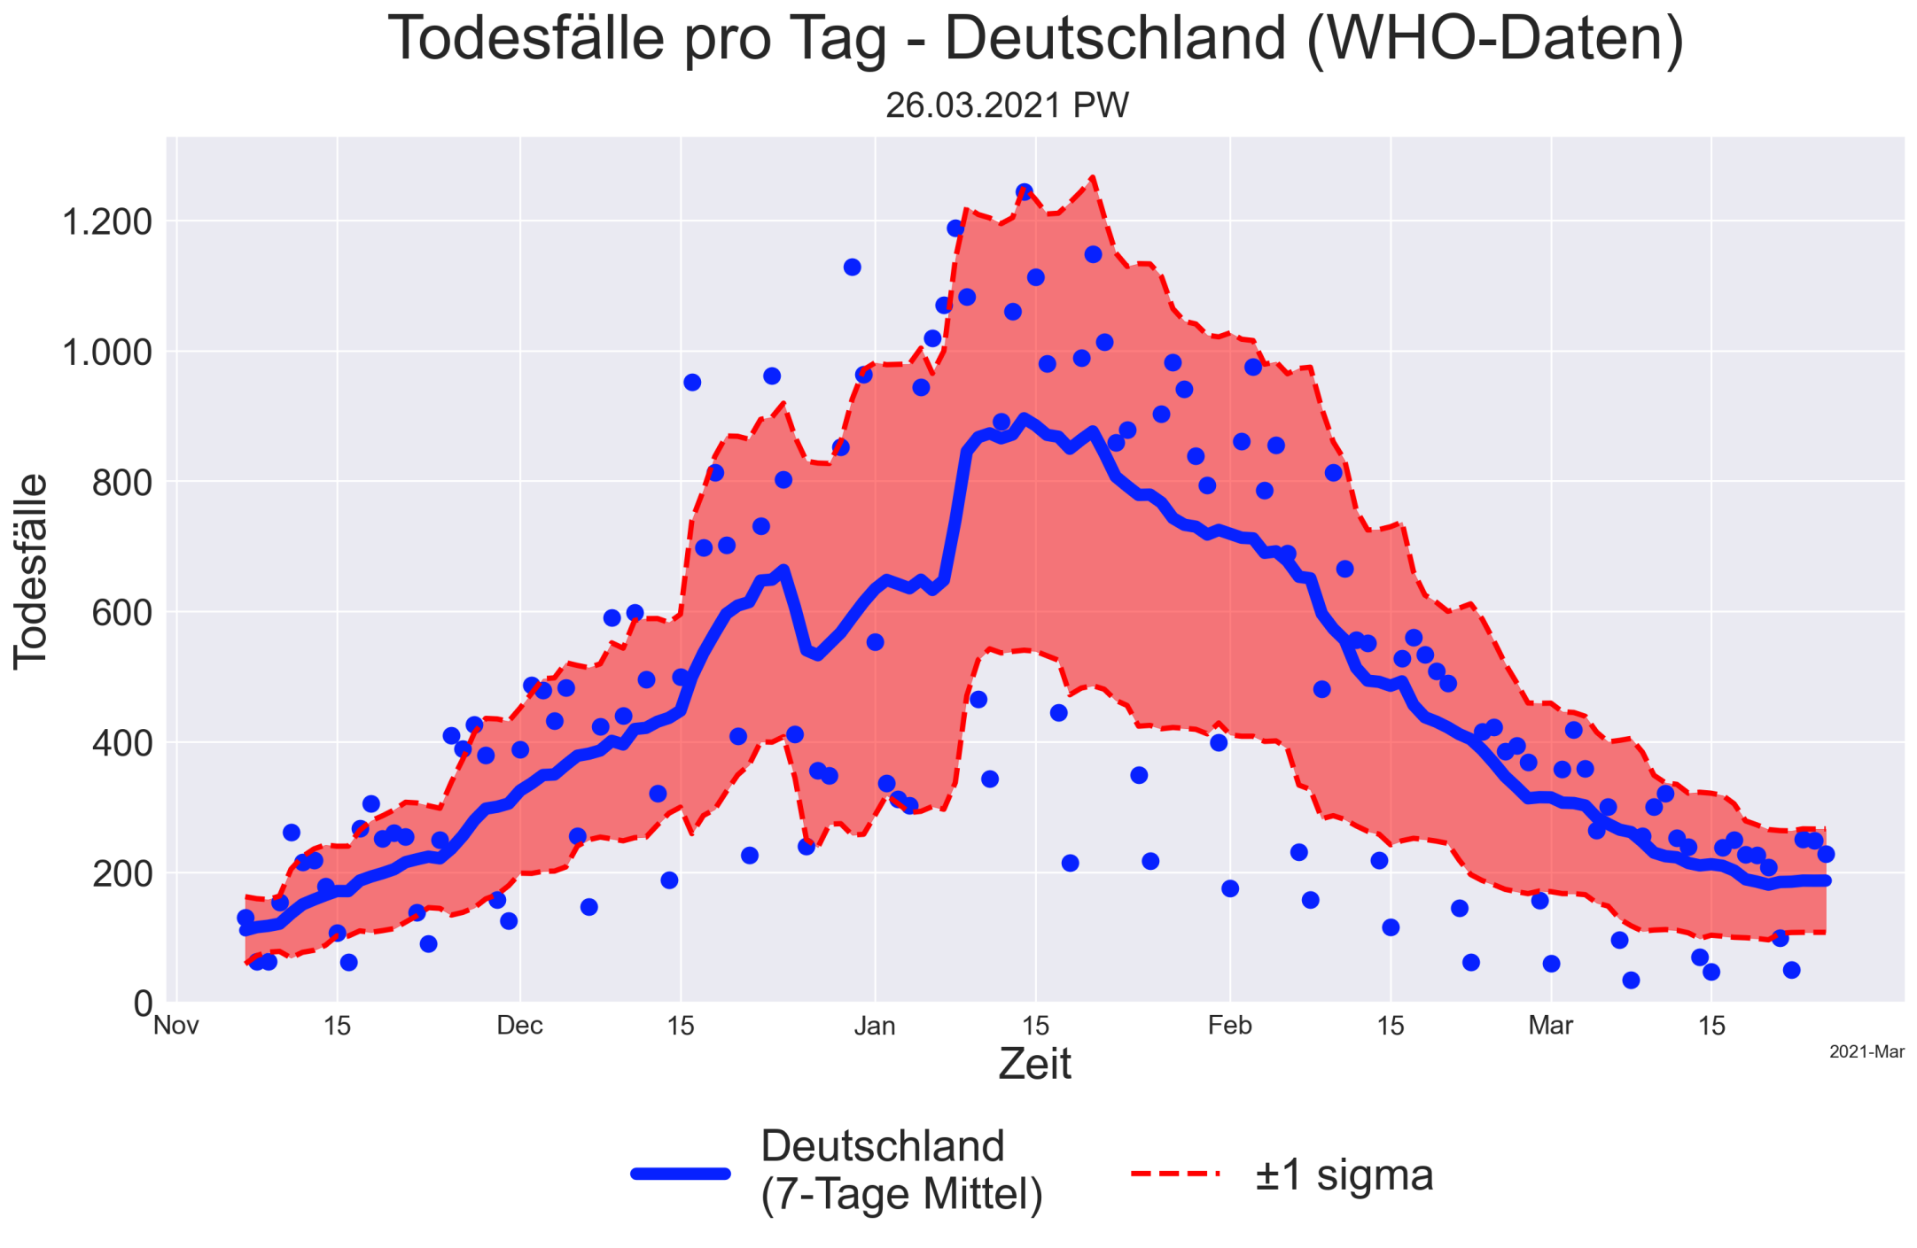

Slide 10
Positivenquote

Slide 11
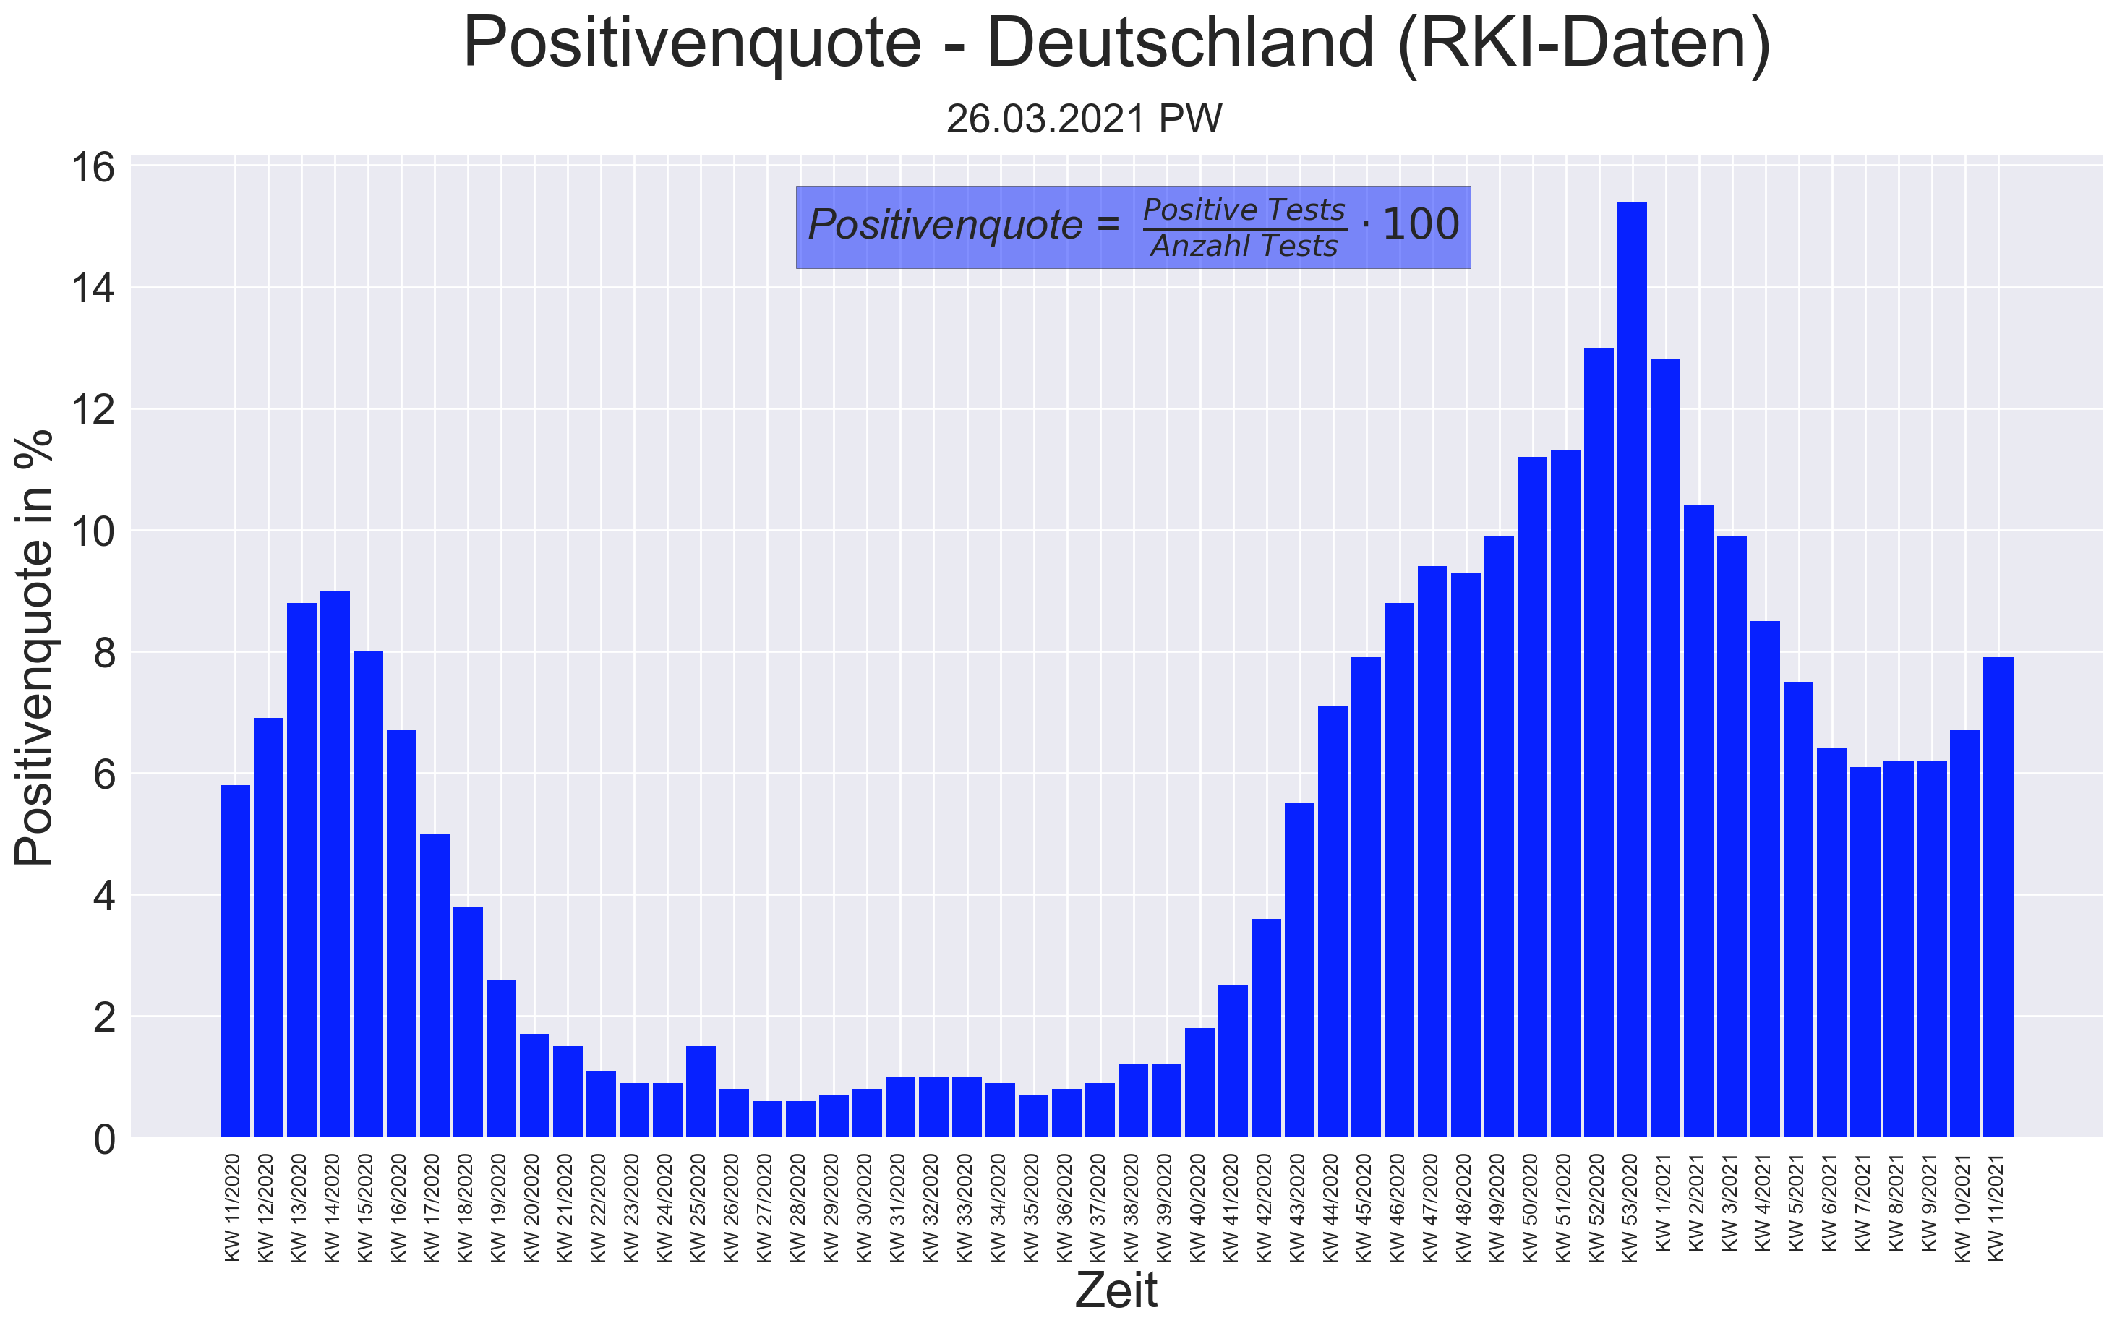

Slide 12
Anzahl Testungen (leichte Überbetonung der Fallzahlen in den letzten Wochen durch wöchentlich leicht steigende Testanzahl)

Slide 13
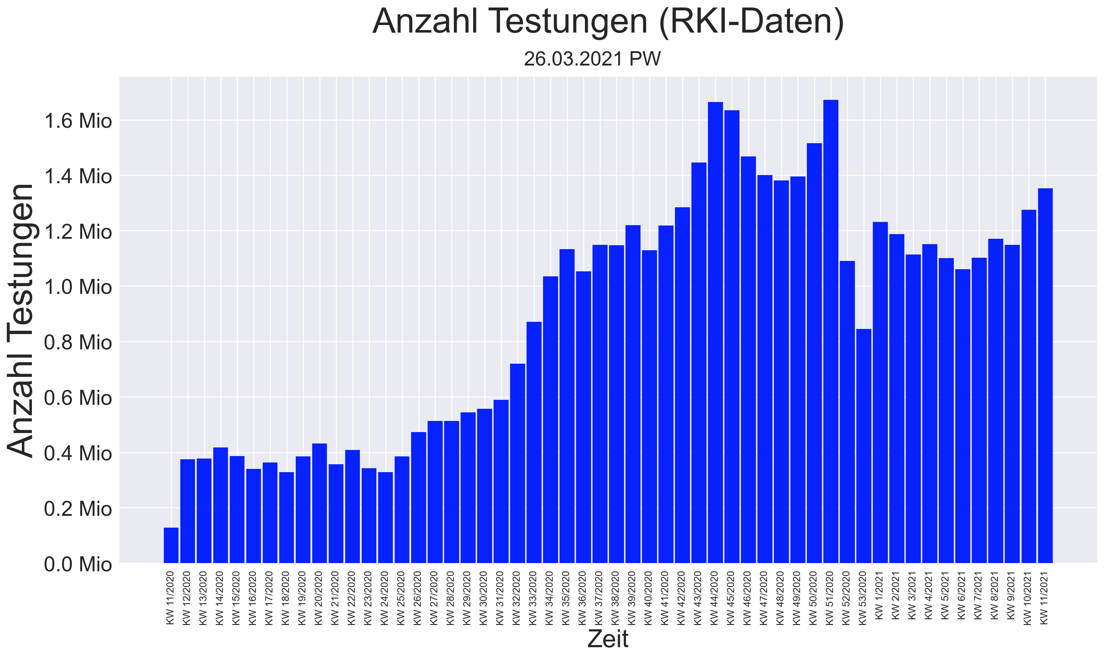

Slide 14
Impfungen

Slide 15
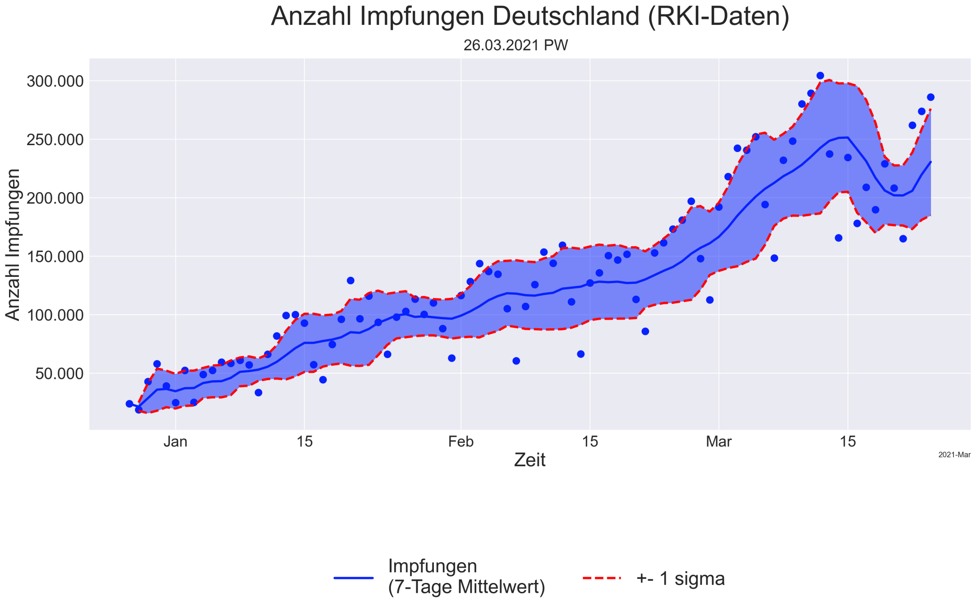

Slide 16
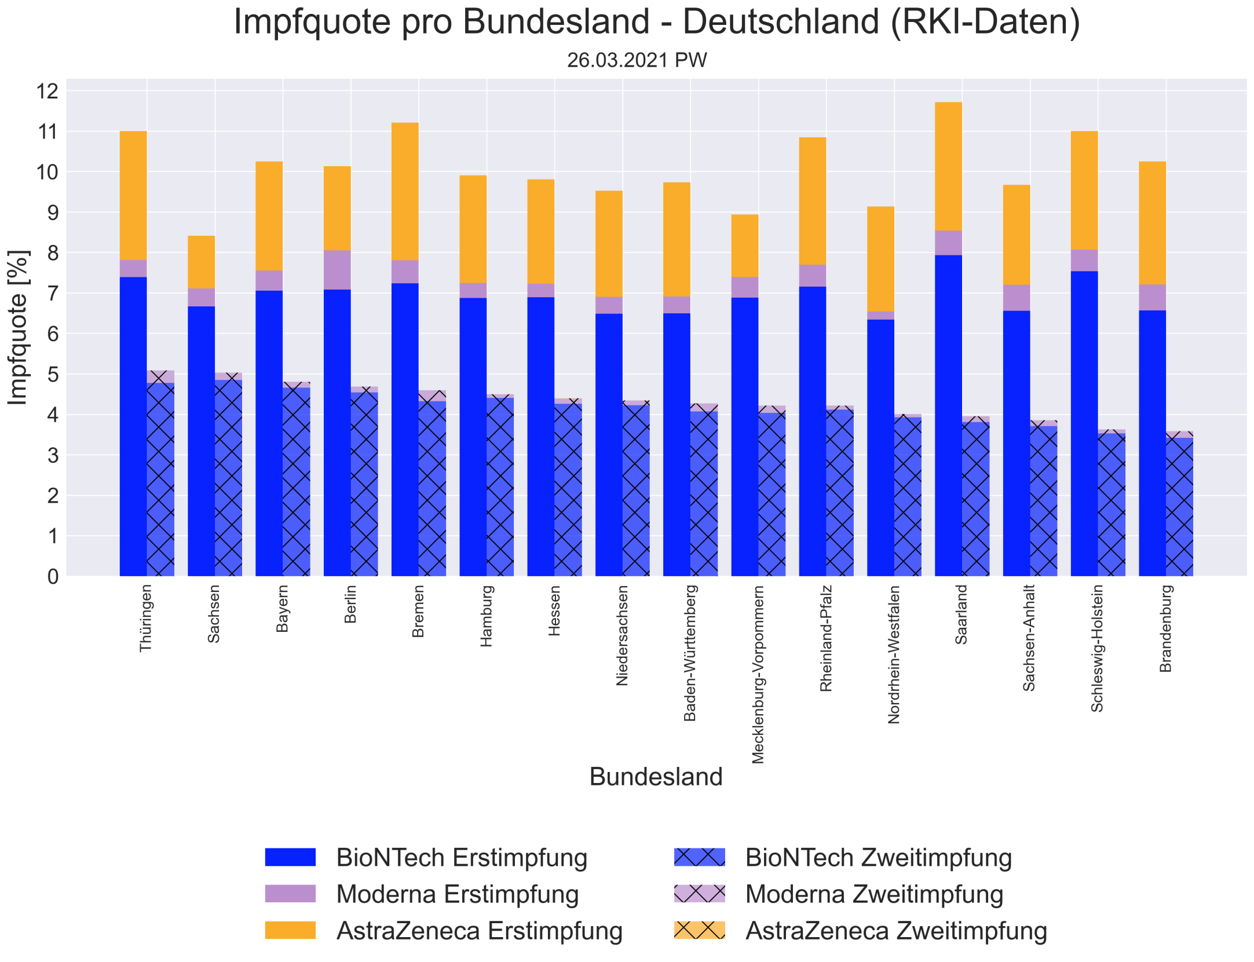

Slide 17
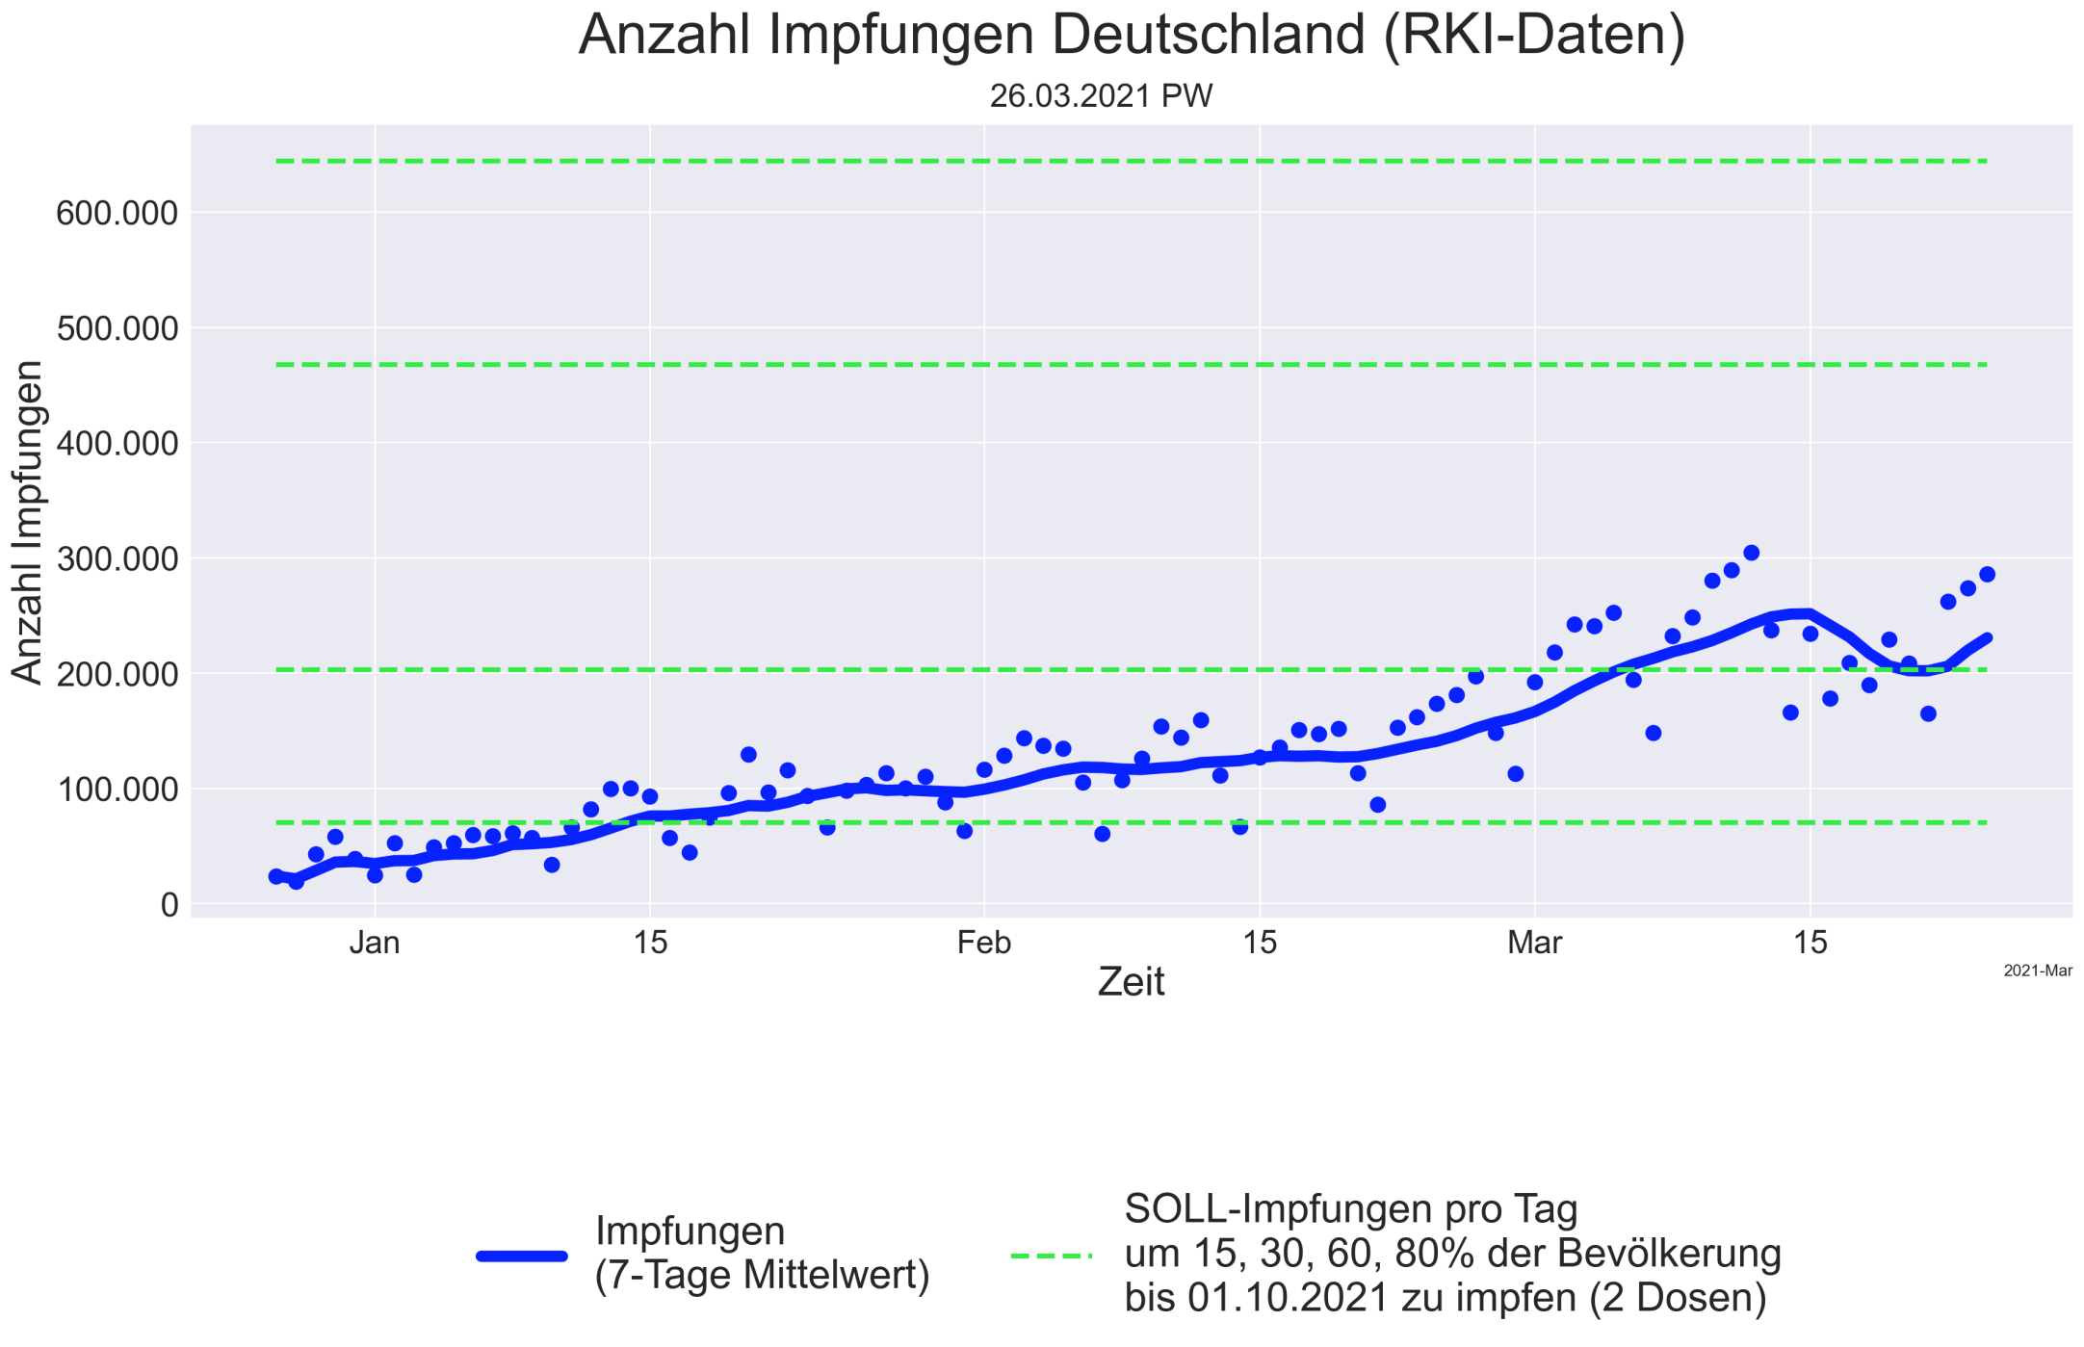

Slide 18
Ausblick

Slide 19
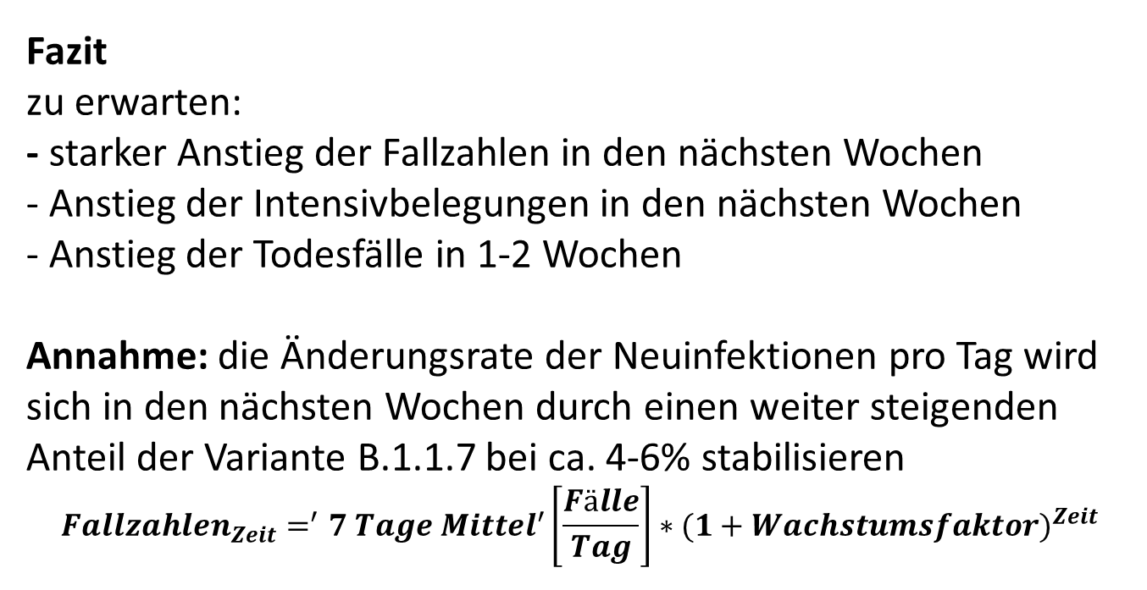
Fazit zu erwarten: - starker Anstieg der Fallzahlen in den nächsten Wochen - Anstieg der Intensivbelegungen in den nächsten Wochen - Anstieg der Todesfälle in 1-2 Wochen Annahme: die Änderungsrate der Neuinfektionen pro Tag wird sich in den nächsten Wochen durch einen weiter steigenden Anteil der Variante B.1.1.7 bei ca. 4-6% stabilisieren $${Fallzahlen}_{Zeit}=^{′}7 Tage Mittel^{′}\left[\frac{Fälle}{Tag}\right]∗{(1+Wachstumsfaktor)}^{Zeit}$$
Wachstumsfaktor pro Tag | Zeit | Ausblick 7-Tage Mittelwert Neuinfektionen pro Tag
4% | 7 Tage | 19.000
6% | 7 Tage | 22.000
4% | 14 Tage | 25.000
6% | 14 Tage | 33.000

Slide 20
Datenquellen
RKI - Variants of Concern - B 1.1.7
DIVI - Intensivstationen
RKI - Daten zu den Tests
RKI - Daten zu den Impfungen
WHO - Fallzahlen

